Slide 1
Sumamos Energía,
Sumamos Pasión
Estrategia XM 2030
Nuestra Visión

Slide 4
Tendencias, plan de desarrollo e instrumentos de gestión
Análisis del entorno
Nuevos elementos en las redes eléctricas
Nuevos mercados, nuevos actores y nuevos modelos de negocio
Nuevas tecnologías de cuarta revolución industrial
Objetivos Estratégicos
Proyectos
Requiere recursos adicionales
Salida: activos (tangibles e intangibles)
Iniciativas
Recursos ya existentes
Métricas y compensación variable

Slide 5
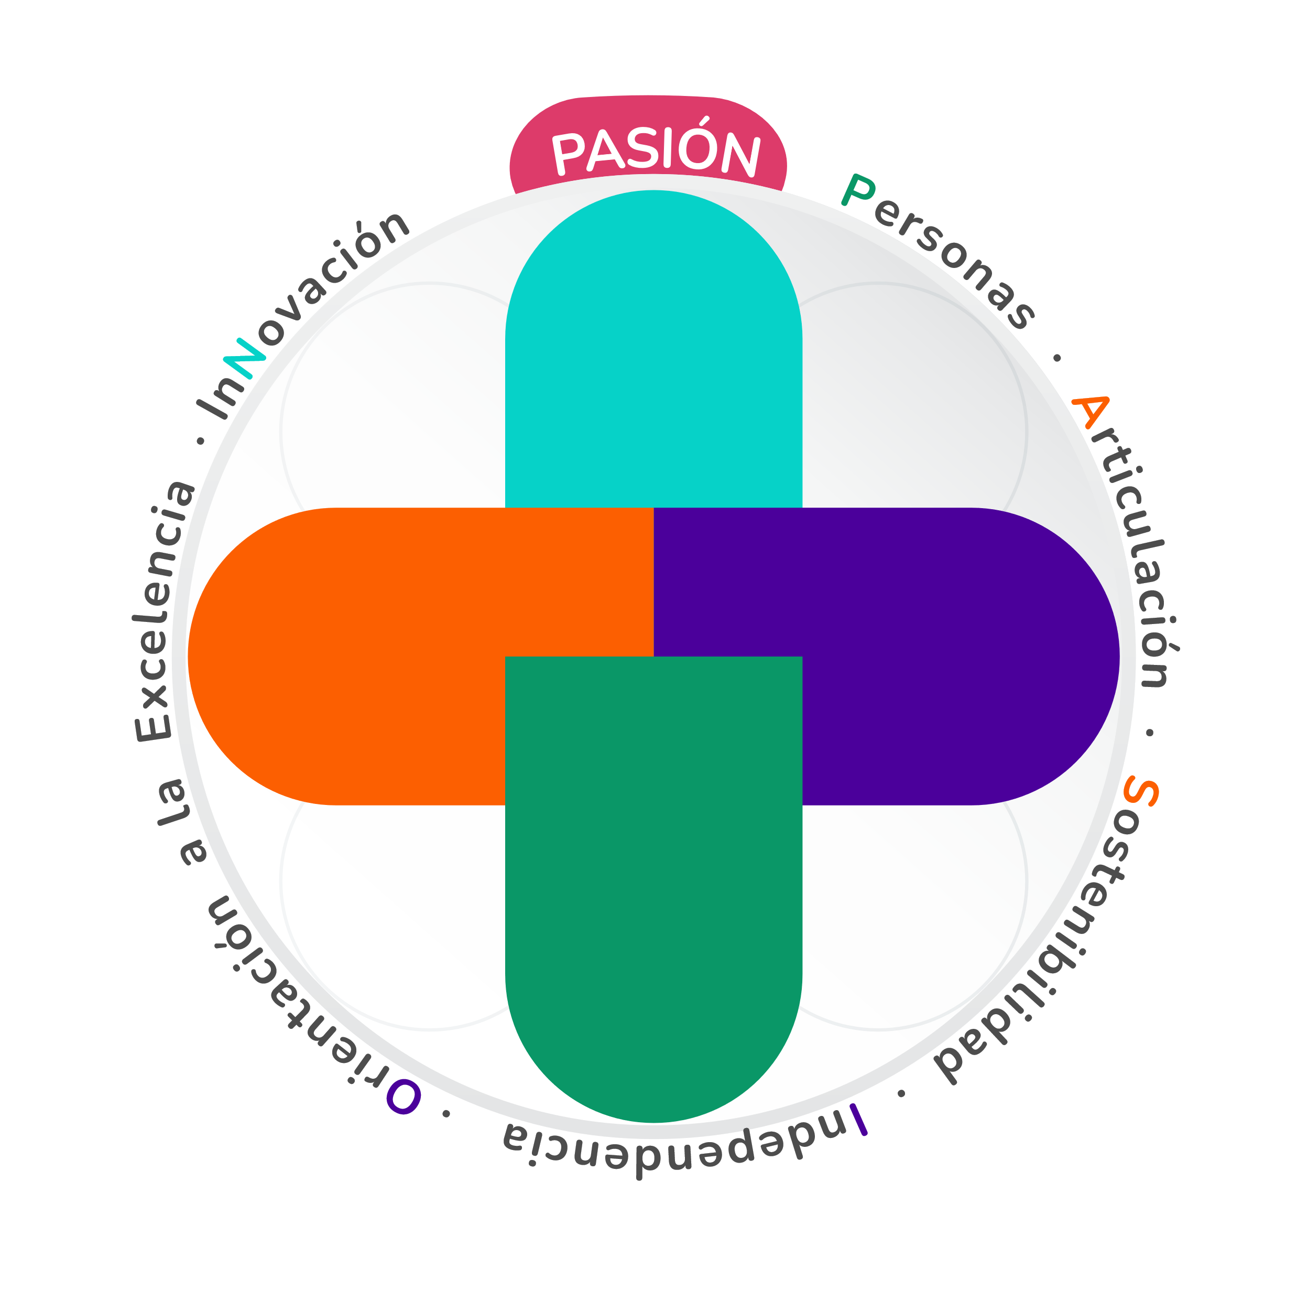
Objetivos Estratégicos: La pasión el centro de nuestra estrategia
Cumplir al 100% de estándares de seguridad, confiabilidad y economía en la operación y administración del mercado ante la transformación del sector eléctrico (indicadores CREG).
Evitar y reducir 1,350 TCO2 propias y promover la eficiencia energética del
sector eléctrico colombiano.
Generar beneficios con programas sociales e incrementar en un 50% los beneficios.
Ser un actor clave y un habilitador de la transformación del sector eléctrico
Lograr eficiencias en el negocio regulado: (establecerla una vez definida la metodología en ingresos).
Duplicar la utilidad neta.
Lograr un 15% de los ingresos totales por el desarrollo de nuevos servicios incluyendo las líneas de analítica, mercados, sistemas transaccionales y de tiempo real.
Valor al
Mercado
Sumar
capacidades
para el valor
sostenible
Valor a la
sociedad
Valor
empresarial
Habilitar capacidades organizacionales para potenciar la ventaja competitiva.
Lograr en el 90% de los empleados
un desempeño superior.
Contar con el talento requerido para responder a los retos actuales y futuros
de XM.
Valor al
talento
Intensificar la digitalización y la seguridad de la información de procesos e incorporarla en nuevas ofertas de valor.
Establecer alianzas para mejorar la competitividad y desarrollar capacidades.
Invertir en intra emprendimiento.

Slide 6
¿A ti,
qué te apasiona?
En XM nos apasiona contar con el mejor talento humano, llevar la mejor energía a los colombianos, ser actor clave de la transición energética e innovar a través de nuevas tecnologías que aportan al desarrollo sostenible del sector.

